Slide 1
ПРЕЗЕНТАЦИЯ
Проекта
«Разрумянилась немножко наша русская матрешка»
2 младшая группа «Б»
Воспитатель: Тупицына.И.В

Slide 2
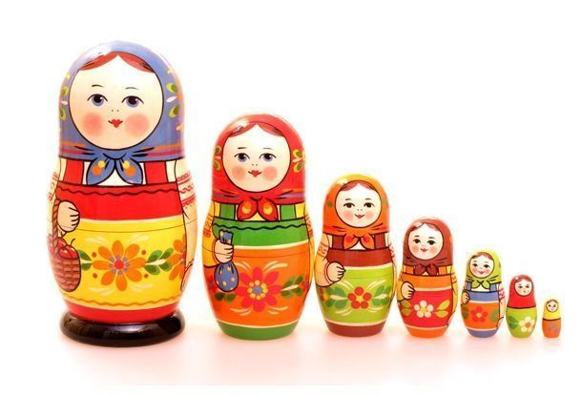
Тип проекта: творческий.
Вид проекта: информационный, практико-игровой.
Участники проекта: дети второй младшей группы, воспитатель, родители.
Срок реализации проекта:. с 27.03 по 10.04.2023г.

Slide 3
Актуальность:
Приобщение детей к народной культуре, народному искусству является средством формирования у них развития духовности. Именно поэтому родная культура как отец и мать должны стать неотъемлемой частью души ребенка, началом, порождающим личность.
В настоящее время, наших детей трудно очень удивить. В детских магазинах море всяких игрушек: куклы, солдатики, пистолеты, лото, лего, кухни, спальни и т.д. Эти игрушки производство западных стран и наши дети ими играют и не владеют достаточной информацией о традиционной русской игрушке. Да и их родители мало, что знают, о том какими игрушками играли наши дедушки и бабушки. Матрешка – самая известная русская народная игрушка. Но мало кто знает, как она появилась.
Появление матрешки удивляет детей – что же таится внутри, какая она, самая маленькая куколка? Когда главный секрет открыт, начинается игра, какая фигурка меньше или больше; выше или ниже.

Slide 4
Проблема
Народная игрушка в наши дни стремительно превращается в сувенирную продукцию, не предназначенную для ребенка и не требующую педагогического сопровождения. Но именно народная игрушка всегда несла в себе огромный потенциал социального наследия. К сожалению, современные родители недооценивают развивающую роль народной игрушки.

Slide 5
Цель:
Познакомить детей с русской народной деревянной игрушкой, через интеграцию познавательно-речевого общения и продуктивной деятельности.

Slide 6
Задачи
- Познакомить детей с матрёшкой ( материал, внешний вид, особенности росписи).
- Развивать интерес детей к народному творчеству; творческие способности детей через приобщение к народному творчеству и прикладному искусству; умение украшать силуэт матрешки разнообразными узорами.
- Воспитывать любовь к народному искусству

Slide 7
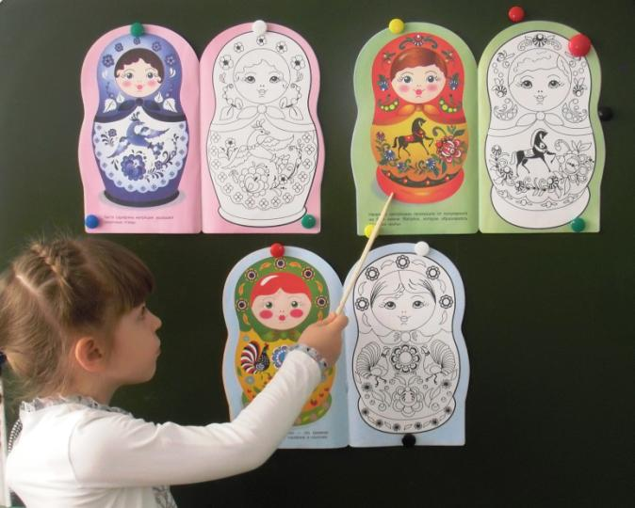
Знакомство с разнообразием матрешек

Slide 8
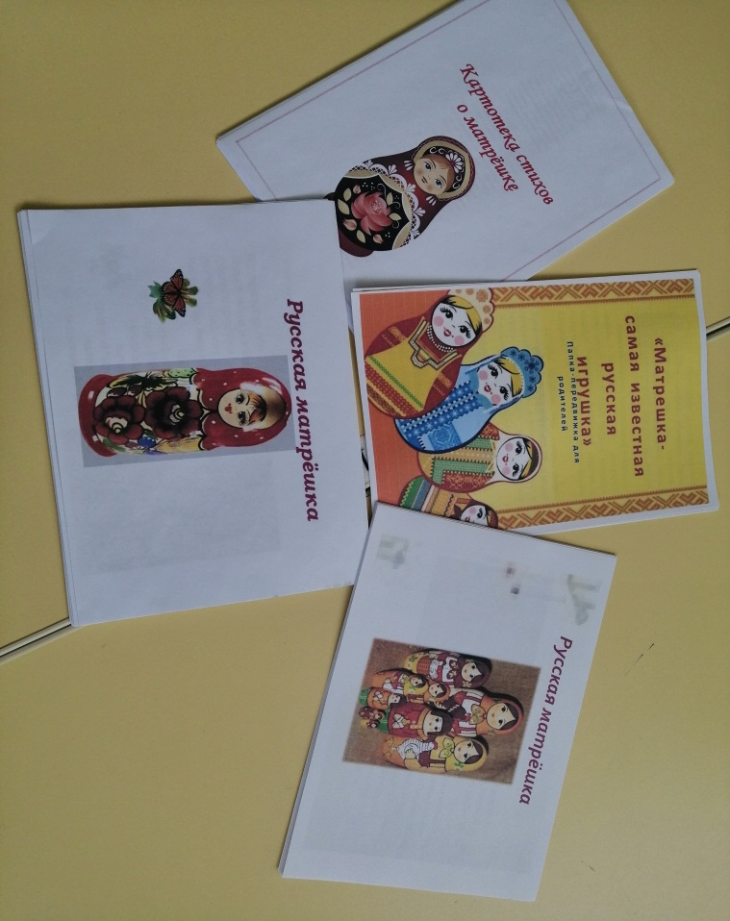
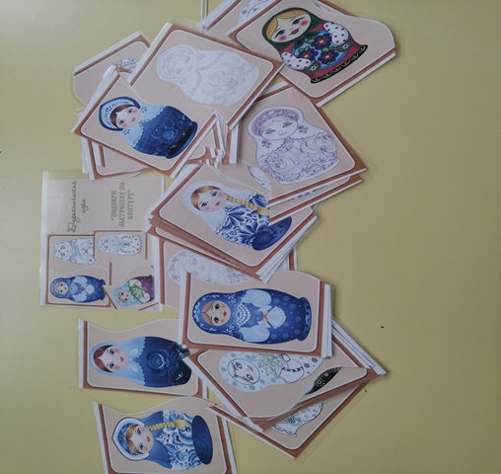
Этапы проекта:
Подготовительный:

Slide 9
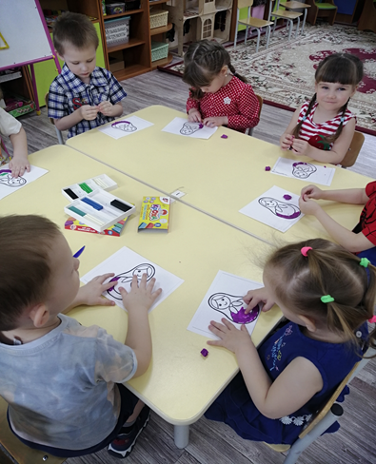
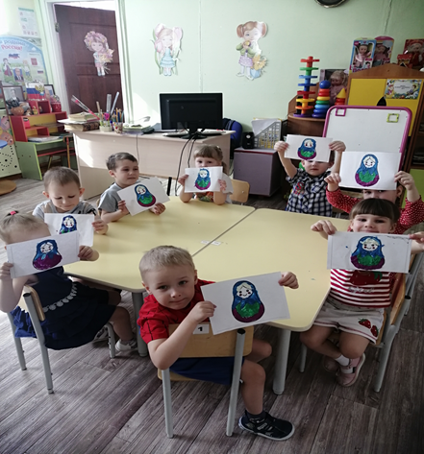
Практический:

Slide 10
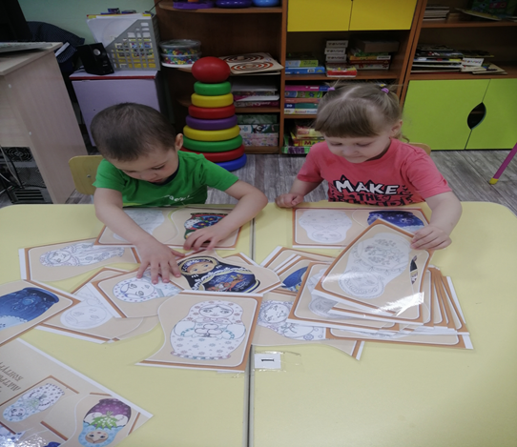
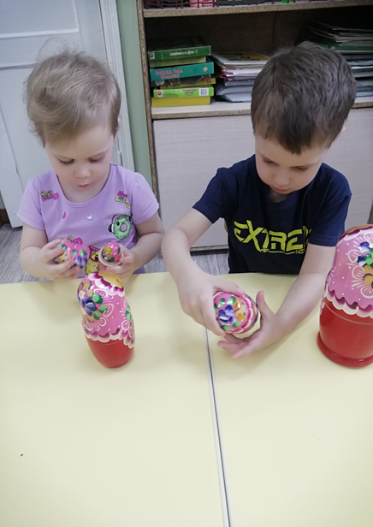
Практический:

Slide 11
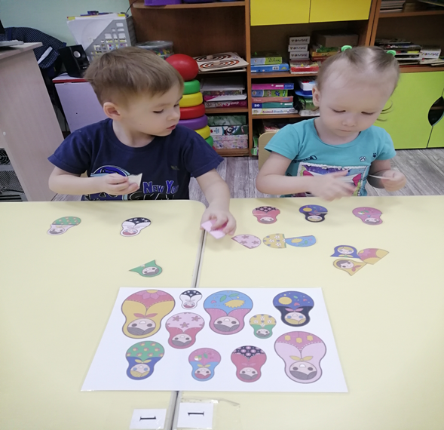
Практический:

Slide 12
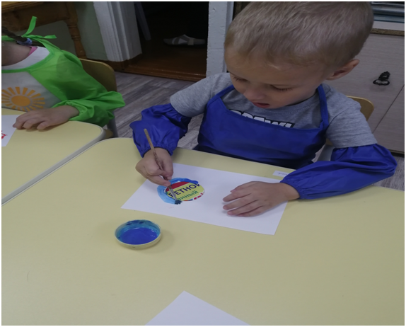
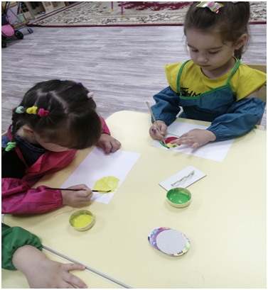
Практический:

Slide 13
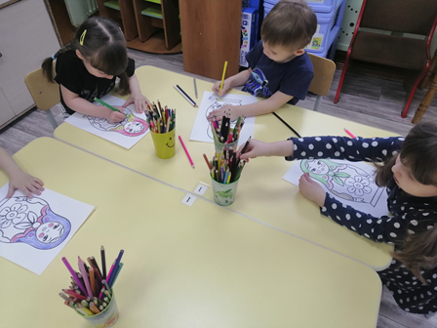
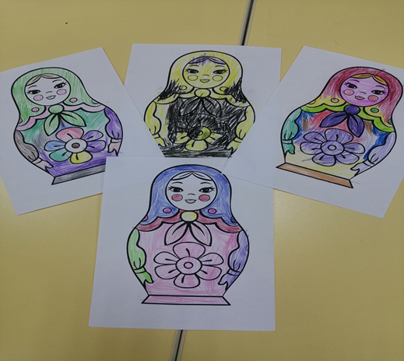
Практический:

Slide 14
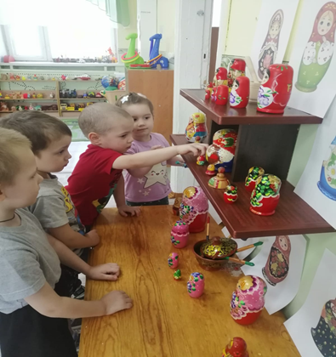
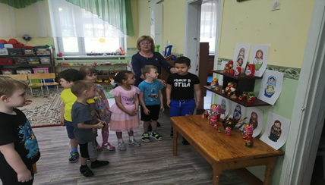
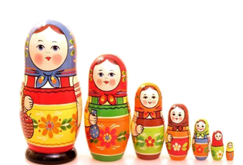
.Заключительный этап

Slide 15
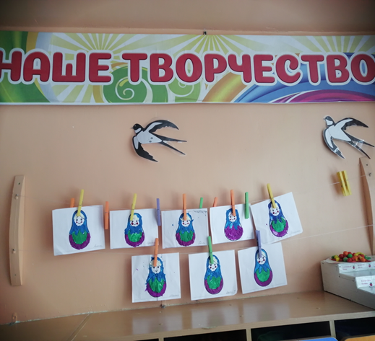
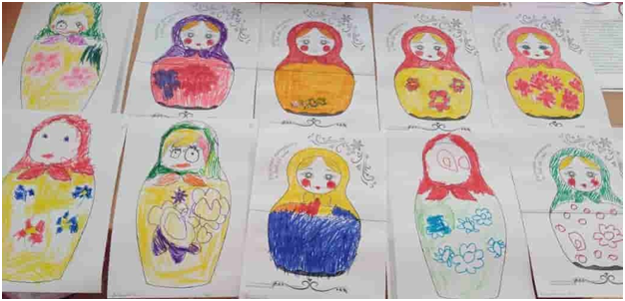
.Заключительный этап

Slide 16
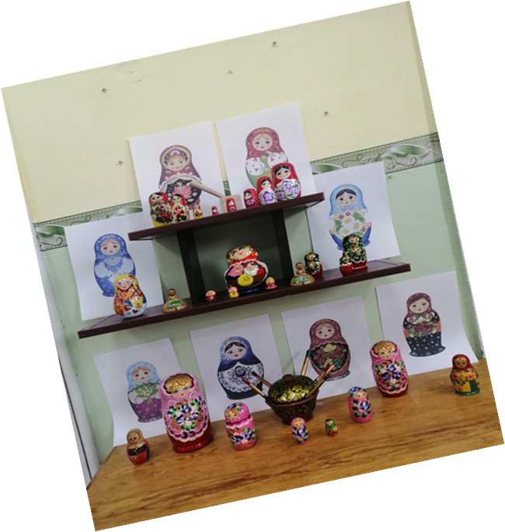
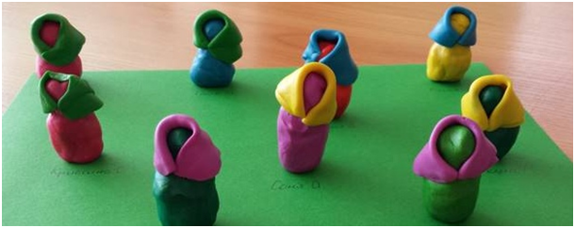
.Заключительный этап

Slide 17
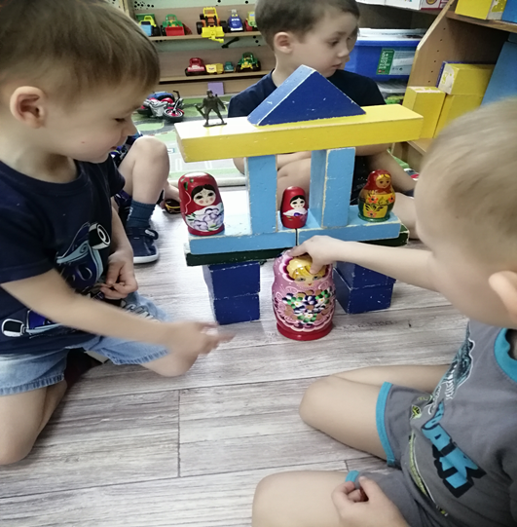
Конструирование «Домик для матрёшек»

Slide 18
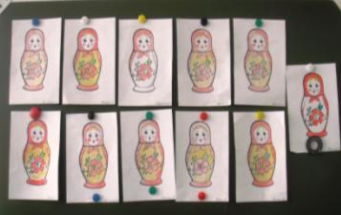
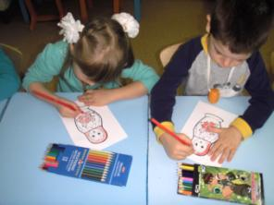
Художественное творчество
«Красавицы- матрешки»
«Чашки для матрешки»

Slide 19
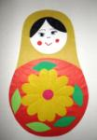
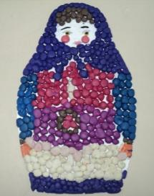
Аппликация «Нарядные матрешка»
Лепка «Матрёшечка»
Лепка «Матрешечка» (коллективная работа)

Slide 20
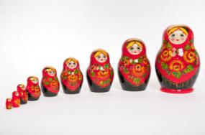
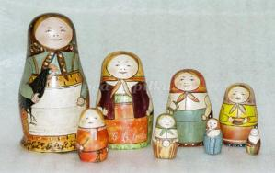
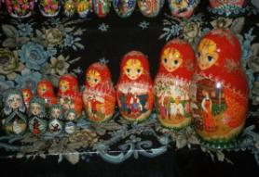
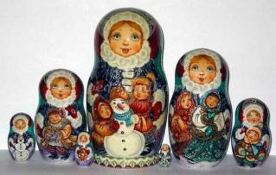
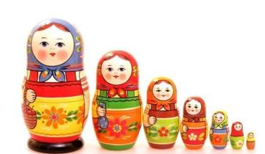
Консультации для родителей на тему:
«Матрешка- самая известная русская игрушка»
«Появление матрешки на Руси»
"Картотека игр с матрешками"

Slide 21
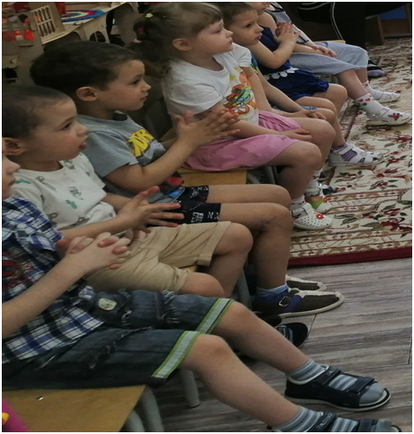
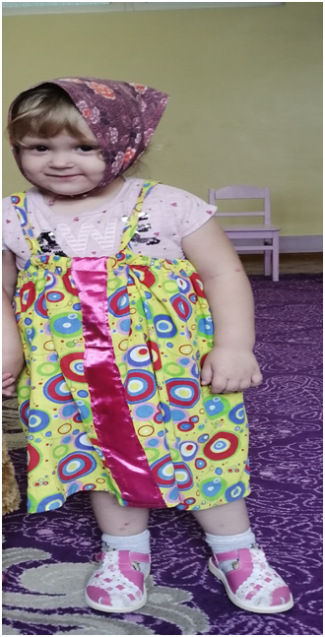
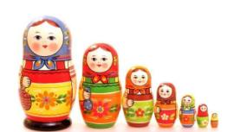
Выводы:

Slide 22
Спасибо за внимание!

